Slide 1



一 透镜不引起附加的光程差
A
B
焦平面
A
B

Slide 2
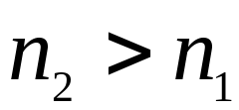




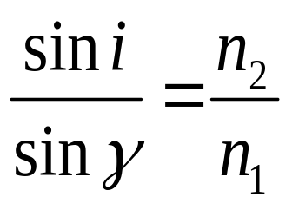




二 薄膜干涉的光程差
L
2
P
1
3
D
A
C
B
E
4
5

Slide 3
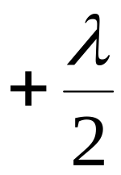
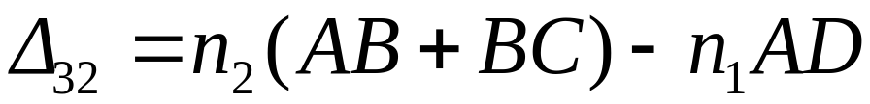
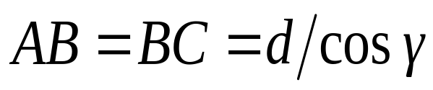
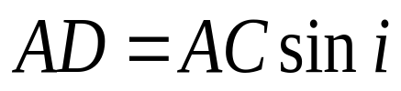
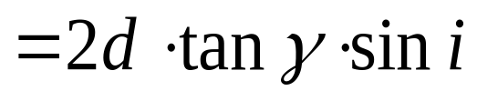
L
2
P
1
D
3
A
C
B
E
4
5

Slide 4
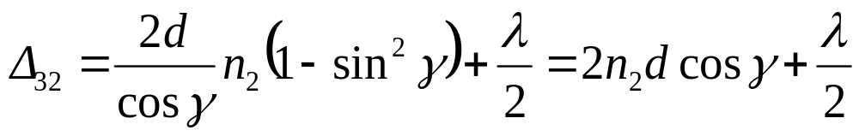
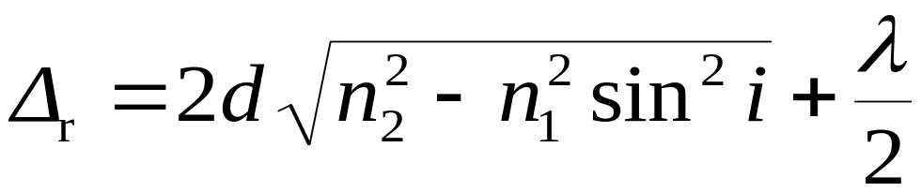


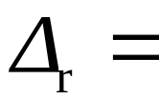
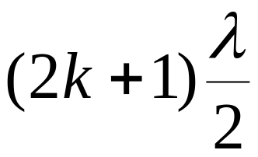

反射光的光程差
加 强
L
2
P
1
D
3
减 弱
A
C
B
E
4
5

Slide 5
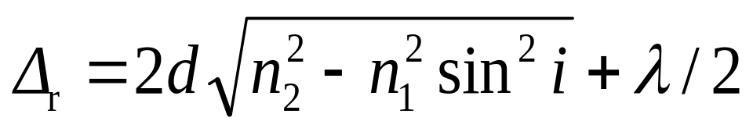
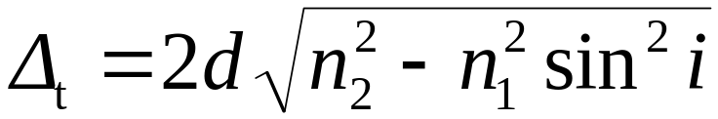
根据具体情况而定
透射光的光程差
注意：透射光和反射光干涉具有互补 性 ，符合能量守恒定律.
L
2
P
1
D
3
A
C
B
E
4
5

Slide 6
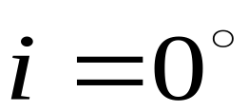
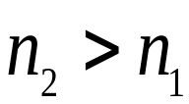
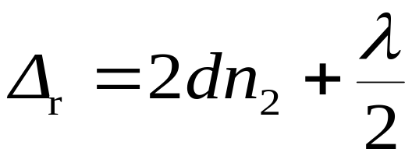
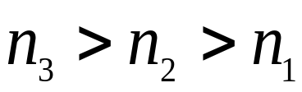
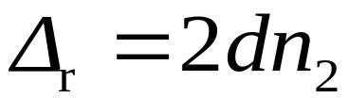

当光线垂直入射时
当 时
当 时

Slide 7
例 一油轮漏出的油(折射率n₁=1.20)污染了某海域, 在海水(n₂=1.30)表面形成一层薄薄的油污.
(1)如果太阳正位于海域上空，一直升飞机的驾驶员从机上向正下方观察，他所正对的油层厚度为460 nm,则他将观察到油层呈什么颜色？
(2)如果一潜水员潜入该区域水下，并向正上方观察，又将看到油层呈什么颜色？

Slide 8
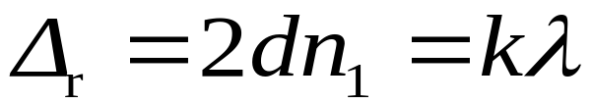
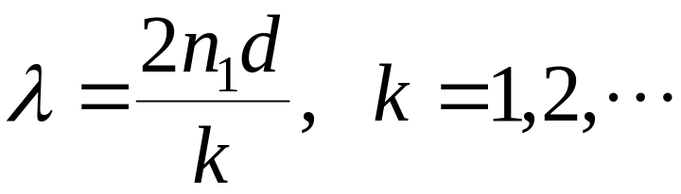
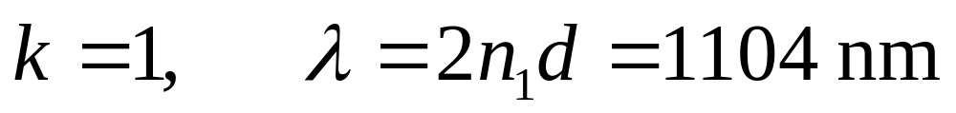
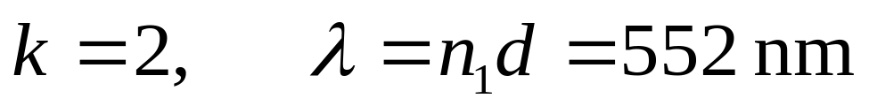
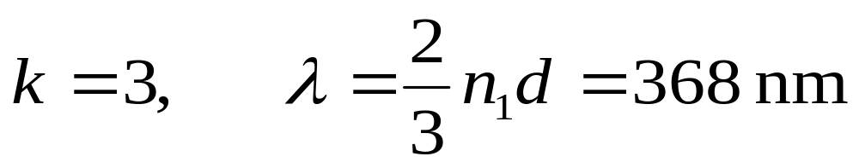
已知
n₁=1.20
n₂=1.30
d=460 nm
解 (1)
绿色

Slide 9
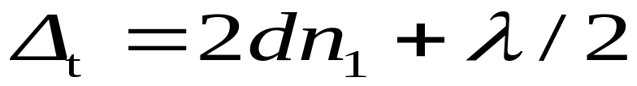
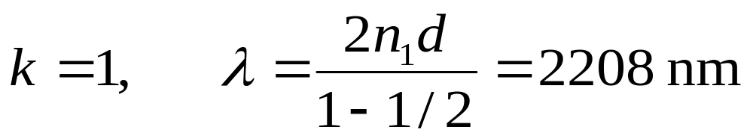
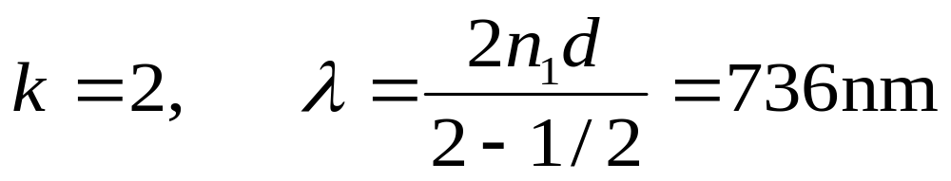
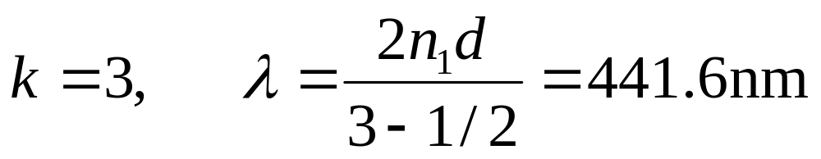
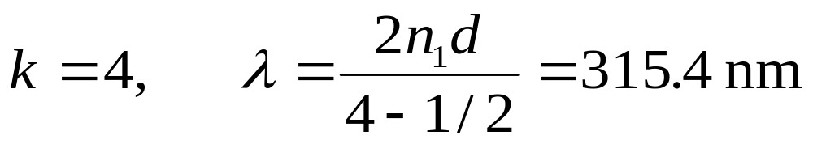
(2)透射光的光程差
紫红色
红光
紫光

Slide 10
增透膜和增反膜
利用薄膜干涉可以提高光学器件的透光率 .

Slide 11
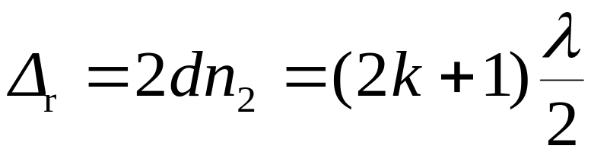




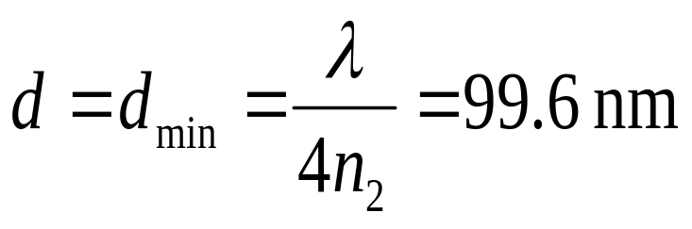
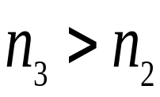
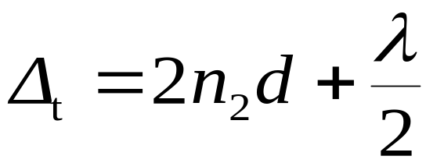
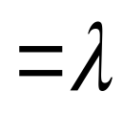
例 为了增加透射率，求氟化镁膜的最小厚度．已知 空气n₁=1.00，氟化镁 n₂=1.38 ，λ=550 nm
2
3
解
取
减弱
玻璃
氟化镁为增透膜
则
（增强）

Slide 12
选择进入下一节：
11-2 杨氏双缝干涉 劳埃德镜
11-3 薄膜干涉
11-4 劈尖 牛顿环 迈克耳孙干涉仪
11-5 光的衍射
11-6 夫琅禾费单缝衍射
11–7 夫琅禾费单缝衍射 光学仪器的分辨本领
END

